Slide 1
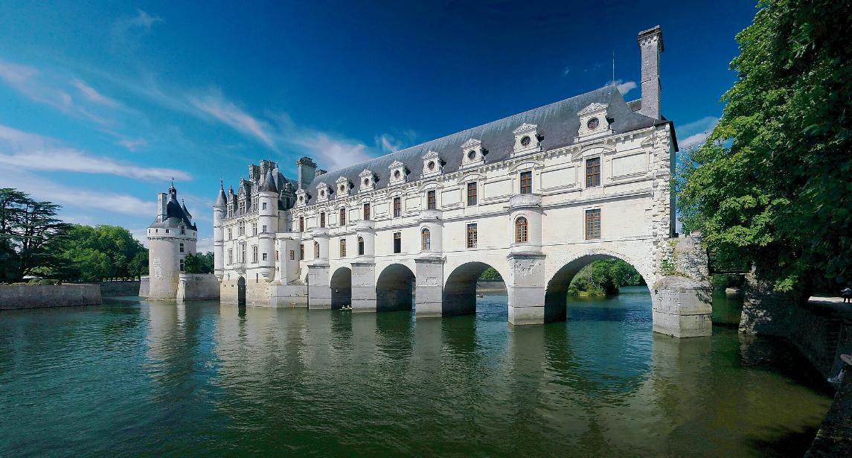
Chateau_de_Chenonceau_ suite N°2
Panorama du château de Chenonceau, Indre-et-Loire, France.

Slide 2
Chenonceau est construit, aménagé et transformé par des femmes aux tempéraments très différents. Il est édifié par Katherine Briçonnet en 1513, enrichi dès 1547 par Diane de Poitiers, qui le reçoit en cadeau d'Henri II, et agrandi sous Catherine de Médicis. Il devient un lieu de recueillement avec « la reine blanche », Louise de Lorraine, puis il est sauvegardé par Louise Dupin au cours de la Révolution française et enfin, métamorphosé par Madame Pelouze.

Slide 3
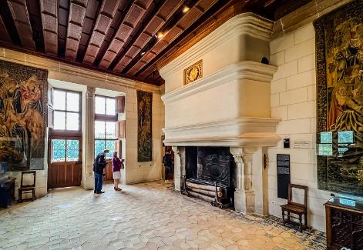
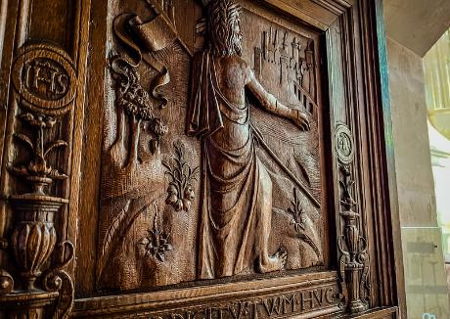
chateauchenonceau-chapelle-
Château chenonceau-salle des garde-vue ensemble

Slide 4
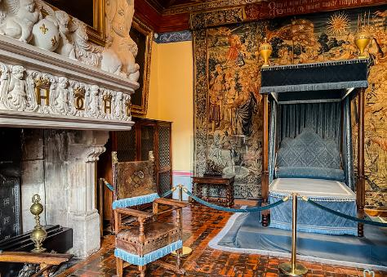
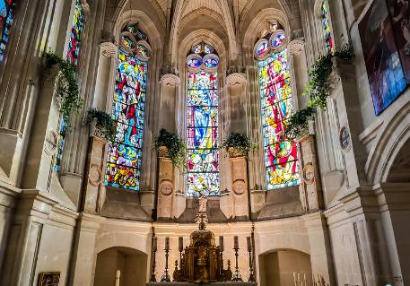
Château chenonceau-chapelle
Château chenonceau-chambre diane Poitiers-

Slide 5
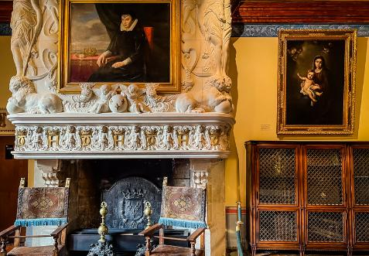
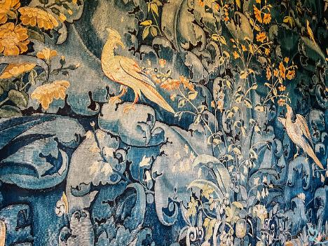
Château chenonceau-cabinet vert-
Château chenonceau-chambre diane Poitiers-

Slide 6
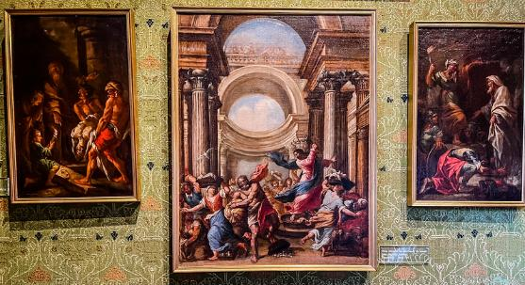
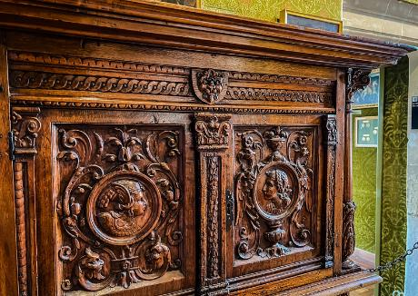
Château chenonceau-cabinet vert-
Château chenonce au-cabinet

Slide 7
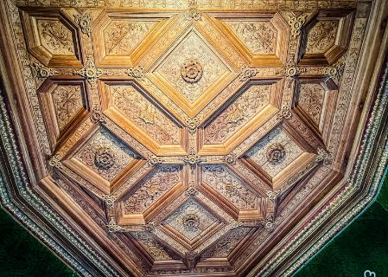
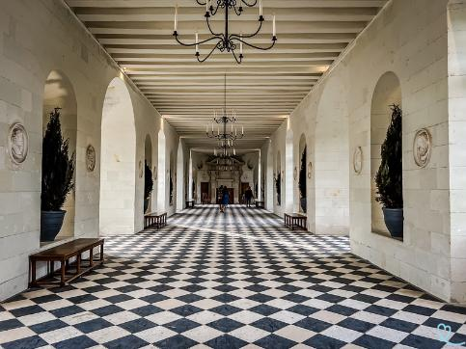
Château chenonceau-galerier
Château chenonceau-cabinet vert-

Slide 8
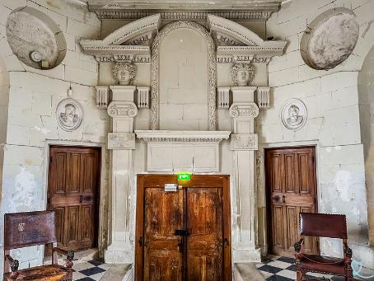
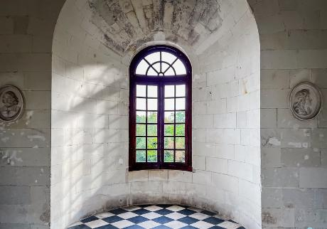
Château chenonceau-galerier
Château chenonceau-galerier

Slide 9
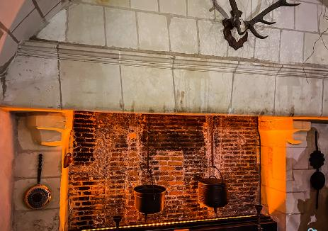
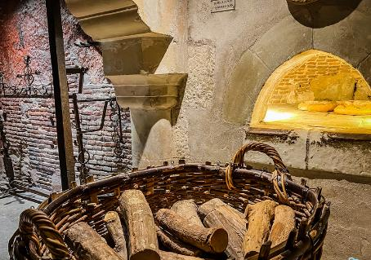
Château chenonceau-cuisine-
Château chenonceau-cuisine-

Slide 10
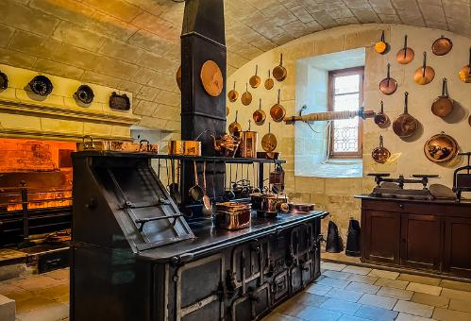
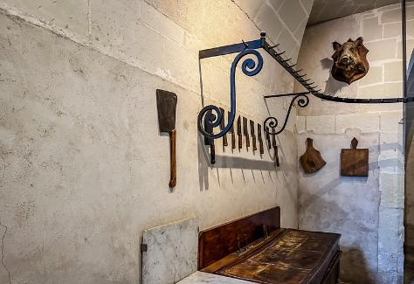
la cuisine dispose d'un équipement plus moderne.
Château chenonceau-cuisine-

Slide 11
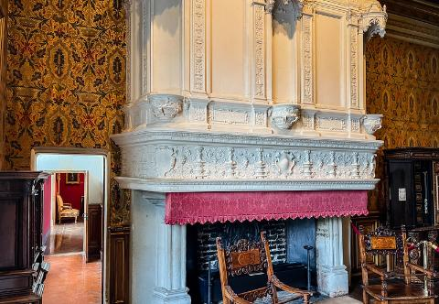
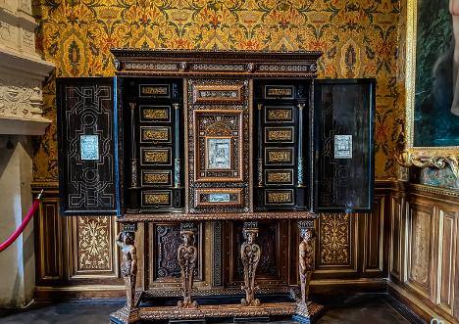
Château chenonceau-salon françois1er-
Château chenonceau-salon françois1er

Slide 12
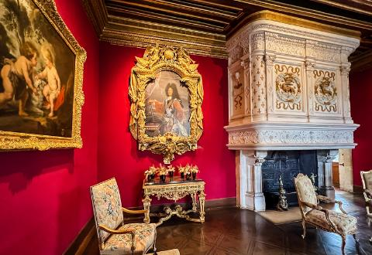
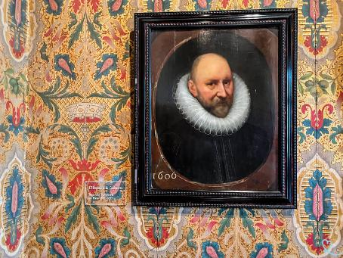
Château chenonceau-salon françois1er-

Slide 13
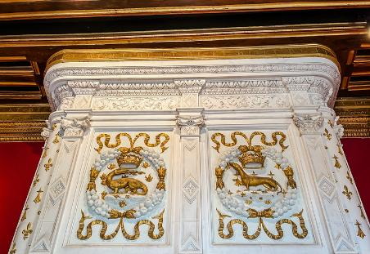
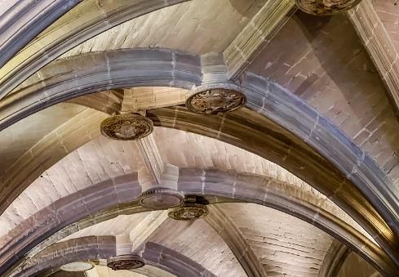
Réalisé en 1515, c'est un très bel exemple de sculpture décorative de la Première Renaissance Française.
Château chenonceau-salon LouisXIV-

Slide 14
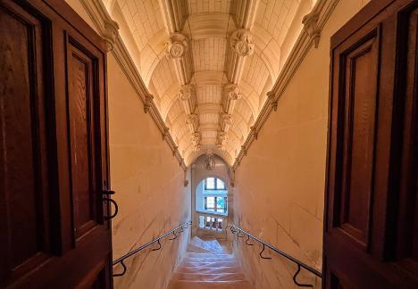
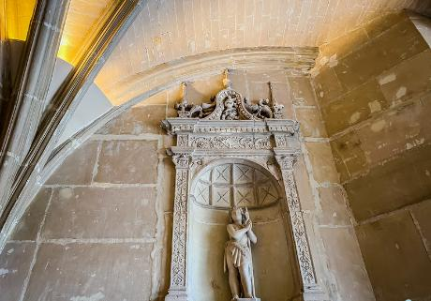
Château chenonceau-vestibule
Château chenonceau-escalier-

Slide 15
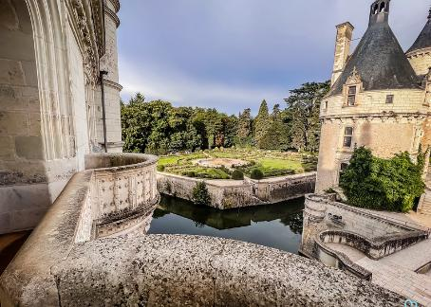
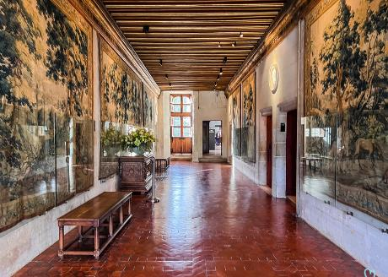
Le vestibule s'ouvre sur un balcon offrant aux visiteurs une vue sur la tour des marques et les deux principaux jardins du domaine.
Château chenonceau-vue jardin catherine et donjon-

Slide 16
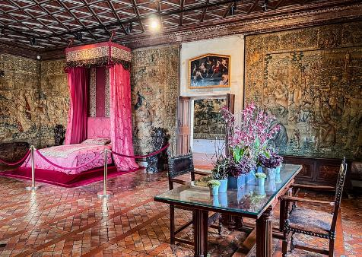
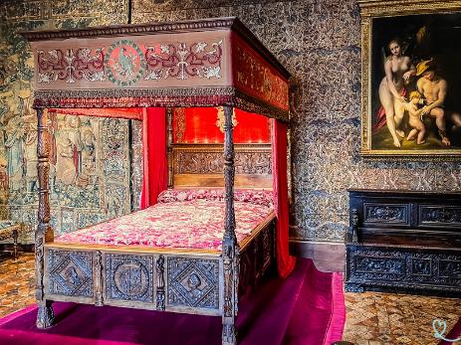
Château chenonceau-chambre medicis-lit-
Château chenonceau-chambre reines-vue lit salon

Slide 17
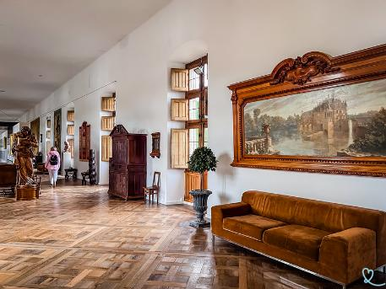
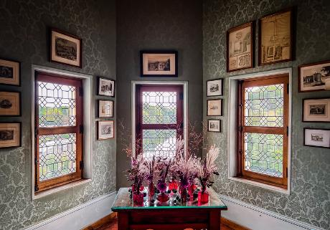
Château chenonceau-cabinet estampes-vue ensemble
Château chenonce au-galerie medicis

Slide 18
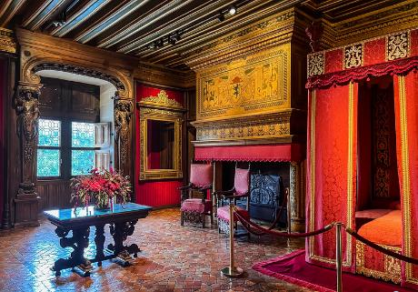
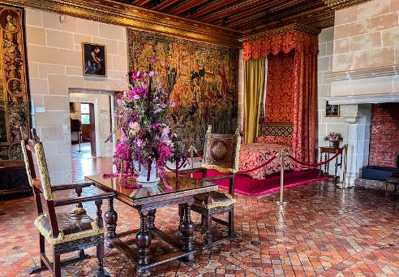
ChateauChenonceau-
L'originalité de cette pièce réside dans la présence de 2 caryatides en bois du XVIIe siècle, qui encadrent la fenêtre.

Slide 19
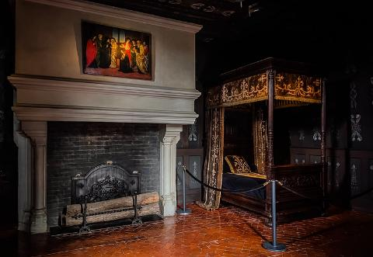
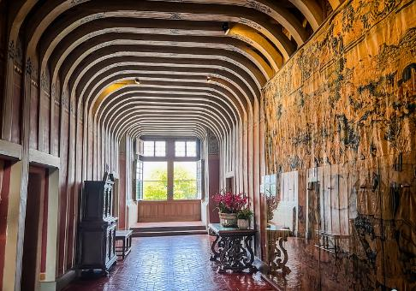
Château chenonceau-vestibule 2etage
Château chenonceau-chambre louise lorraine-

Slide 20
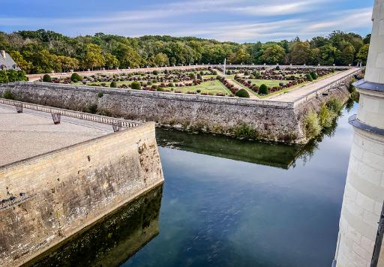
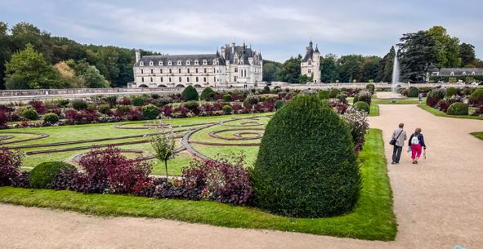
Château chenonceau-jardin diane-
Château chenonceau-vue jardin diane-

Slide 21
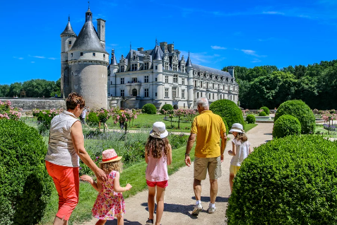
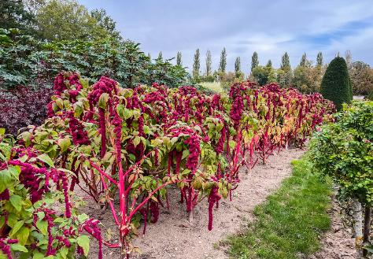
chateauchenonceau-potager fleurs-

Slide 22
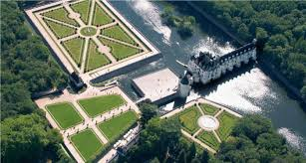
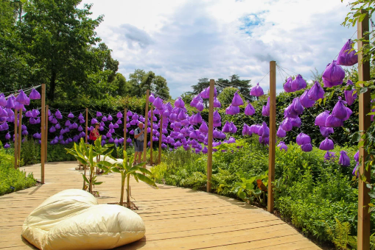

Slide 23
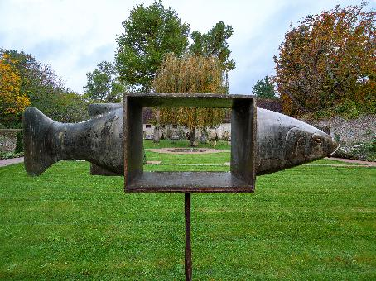
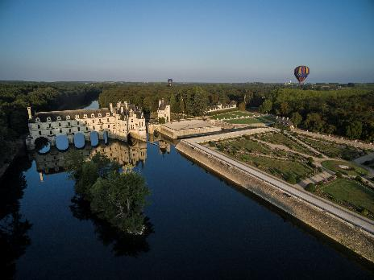

Slide 24
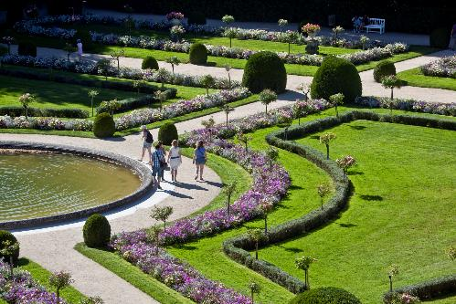
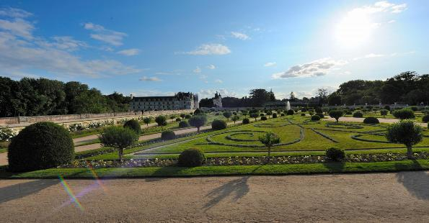

Slide 25
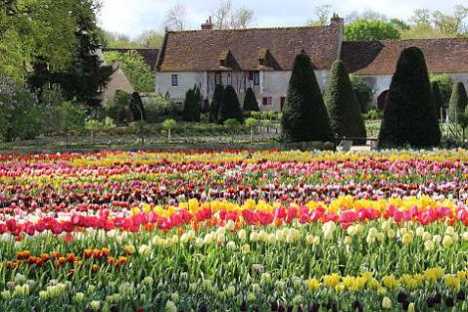
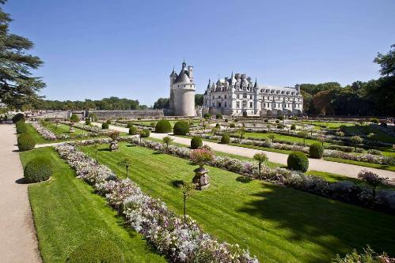

Slide 26
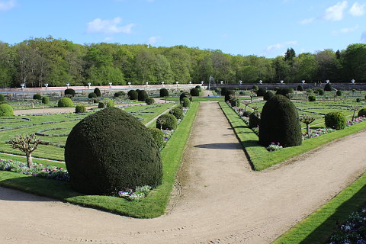
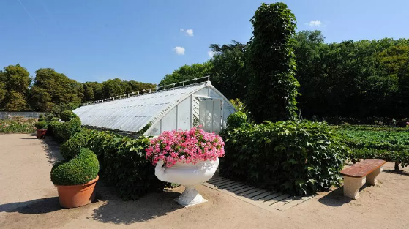

Slide 27
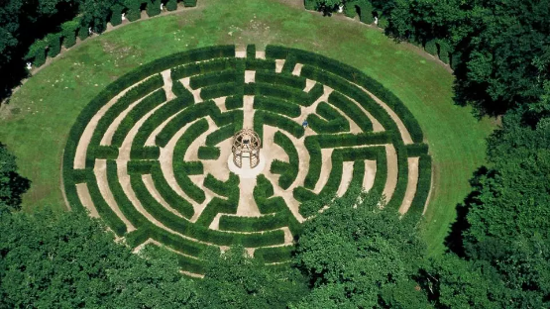


Slide 28



Slide 29



Slide 30



Le Potager Du Château De Chenonceau

Slide 31




Lorient Vous A Présenté Le Château De ChenonceauN°2
Sur La Suggestion De JackDidier
Les Images Et Le Son Du Net
https://papy16.net/
(www.papy16.net)
Daniel

